Slide 1
JOGANON
DICAS

Slide 2
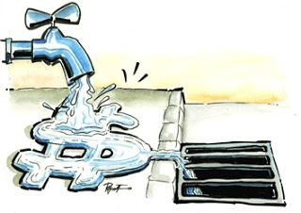
Feche a Torneira
Nosso dinheiro é ganho com muito esforço para ir pelo ralo.
Dizer não para o nosso familiar que tem problemas com o jogo, pode ser difícil, porem você preserva sua integridade financeira e de sua família, lembre sempre das promessas não cumpridas.

Slide 3

Fortaleça suas Emoções
Já choramos, rogamos e pedimos agora é hora de se fortalecer.
Dica 1 Evite a discussão, ela é o combustível para aguçar a compulsão.
Dica 2 Não crie expectativa no jogador pois a mentira é uma constante quando o mesmo esta na ativa.
Dica 3 Cuide-se passe a pensar mais em você, de uma boa olhada no espelho e na sua agenda e se pergunte, quando foi a ultima vez que me arrumei? Que fiz o ultimo exame de saúde? Que fui ao cinema ou teatro? Talvez você se surpreenda com as respostas!

Slide 4

Assista e Participe das Reuniões de Grupos de Auto Ajuda
As reuniões dos grupos de auto ajuda nos ajudam a dimensionar o tamanho do problema que temos que enfrentar.
Não tem Joganon ou J A (Reuniões Aberta) você poderá assistir uma reunião
Através do aplicativo Zoom de Joganon
Nossas reuniões usam o mesmo formato do AA (Aberta) Alcoólicos Anônimos.

